Slide 1
Portal da ALESP e o Processo Legislativo
ALESP/DIDO/DDO
Divisão de Desenvolvimento Organizacional
Frederico Bortolato – Equipe Técnica do Portal

Slide 2
Portal da ALESP
Objetivos:
Traduzir, no âmbito virtual e da sociedade em rede, as prerrogativas e as competências constitucionais e regimentais do parlamento (“Alesp Virtual”)
Interagir com a sociedade, disponibilizando serviços ao cidadão.
Ampliar a visibilidade do Poder Legislativo Paulista.
Divulgar a atividade legislativa, fiscalizatória e investigatória.
Servir como ferramenta de trabalho para os deputados e funcionários.
Organizar o conteúdo legislativo, com responsabilidades distribuídas.
Promover a transparência e a participação da sociedade.

Slide 3
Gestão do Portal
Comitê Executivo do Portal: gestão administrativa (Ato no.5/2005 da Mesa)
DIDO: Equipes de infra-estrutura (DI) e desenvolvimento de sistemas (DDO): execução de atividades técnicas.
Definição visual: Departamento de Comunicação
Gestão de conteúdo: áreas responsáveis.
Gestão compartilhada: Comitê do Portal + Informática + Áreas responsáveis.
Matriz de responsabilidades: publicação descentralizada de conteúdos.

Slide 4
Principais Módulos do Portal
Processo Legislativo
- Proposituras, processos, pauta, ordem do dia, votações, sessões plenárias, questões de ordem.
Legislação Paulista
- Toda a base de normas estaduais, desde 1835.
Comissões Parlamentares
- Reuniões, deliberações, votações, relatórios, CPIs, estatísticas.
Deputados Estaduais
- Projetos, normas, área de atuação, base eleitoral, prestação de contas, presença em plenário.
Orçamento, LDO e PPA
- Emendas on-line, audiências públicas, projetos e normas promulgadas.

Slide 5
Principais Módulos do Portal
Notícias da ALESP
- Agência de Notícias, Rádio ALESP, TV Web, Redes Sociais, Banco de Imagens.
ILP - Instituto do Legislativo Paulista
Acervo Histórico
Agenda da ALESP
Contratos e Licitações
Execução Orçamentária
Biblioteca Digital
Fale Conosco

Slide 6
Principais Módulos do Portal
Portal mini (para dispositivos móveis)
Gestão de Pessoal
- Cargos e funções, tabela de vencimentos, remuneração dos servidores, lotação dos servidores, organograma.
Portal dos Dados Abertos da Alesp
Sistema Push do Processo Legislativo (Notificação por email)
Bases de dados do IPVS e IPRS
Banco de Projetos
Parlamento Jovem

Slide 7
Estatísticas do Portal
 | Nome | Interno | Externo | Total
1 | Legislação | 1634 | 86589 | 88223
2 | Projetos | 2569 | 51493 | 54062
3 | Notícias | 1092 | 13320 | 14412
4 | Processo Legislativo | 1388 | 8448 | 9836
5 | Mini-portal móvel | 825 | 8758 | 9583
6 | Deputados | 1721 | 6929 | 8650
7 | A Assembleia | 768 | 6177 | 6945
8 | Administração da ALESP | 629 | 3039 | 3668
9 | Comissões | 630 | 2626 | 3256
10 | Participe | 77 | 1299 | 1376
11 | Documentação | 76 | 1068 | 1144
12 | Central de Atendimento | 8 | 105 | 113
Quantidade de acessos ao Portal da ALESP em 29/abr/2015 (dados aproximados)

Slide 8
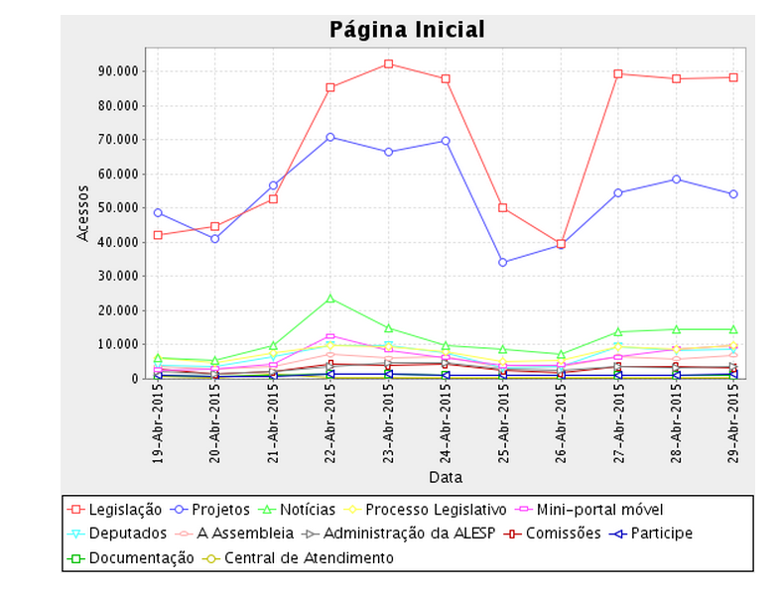
Estatísticas do Portal

